Slide 1
سبر 1213 Network Defense 3 Part 3#Lecture Exploring Network Technologies and Tools
King Saud University – Applied Studies and Community Service –سبر 1213 - اسم المقررLecture 1

Slide 2
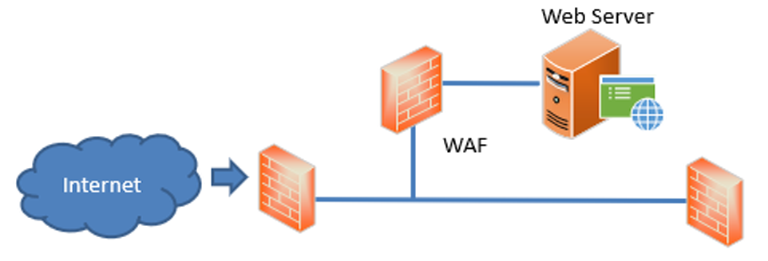
Firewalls
1
Web application firewall (WAF)جداد الحمايه لتطبيقات الويب
Protects a web application or web server
يحمي تطبيق الويب او خادم الويب
2
3
4
King Saud University – Applied Studies and Community Service –سبر 1213 - اسم المقررLecture 1

Slide 3
A Web Application Firewall (WAF) is a security solution designed to protect web applications from various attacks and vulnerabilities. It operates at the application layer (Layer 7) of the OSI model and is specifically tailored to defend against threats targeting web applications.
جدار الحماية لتطبيقات الويب (WAF) هو حل أمني مصمم لحماية تطبيقات الويب من مختلف الهجمات والثغرات. يعمل على مستوى الطبقة التطبيقية (الطبقة 7) من نموذج OSI ومصمم خصيصًا للدفاع ضد التهديدات المستهدفة لتطبيقات الويب.
Here are some key aspects of a Web Application Firewall: وإليك بعض جوانب جدار الحماية لتطبيقات الويب:
Protection Against Common Web Threats: WAFs are equipped to mitigate common web-based attacks such as SQL injection, cross-site scripting (XSS), cross-site request forgery (CSRF), and application-layer DDoS attacks. By inspecting and filtering incoming and outgoing HTTP/HTTPS traffic, WAFs can detect and block malicious payloads and suspicious requests before they reach the web application.
الحماية من التهديدات الشائعة للويب: يتميز جدار الحماية لتطبيقات الويب بالقدرة على التعامل مع الهجمات الشائعة على الويب مثل حقن SQL، والنصوص الشرطية عبر المواقع (XSS)، والتزوير عبر المواقع (CSRF)، وهجمات طبقة التطبيق لخدمة رفع الحملات المنسية. من خلال فحص وتصفية حركة المرور HTTP/HTTPS الواردة والصادرة، يمكن لجدار الحماية لتطبيقات الويب اكتشاف وحظر الحمولات الضارة والطلبات المشبوهة قبل وصولها إلى تطبيق الويب.
Web Application Profiling: WAFs analyze the behavior and characteristics of web applications to create a baseline profile of normal traffic patterns and user interactions. Deviations from this baseline can trigger alerts or automated actions to mitigate potential threats, such as anomalous HTTP requests or suspicious user sessions.
تحليل تطبيقات الويب: يحلل جدار الحماية لتطبيقات الويب سلوك وخصائص تطبيقات الويب لإنشاء ملف تعريف أساسي لأنماط حركة المرور الطبيعية وتفاعلات المستخدمين. يمكن أن تثير الانحرافات عن هذا النمط التنبيهات أو الإجراءات الآلية لتخفيف التهديدات المحتملة، مثل الطلبات HTTP غير المعتادة أو الجلسات المشبوهة للمستخدم.

Slide 4
Implementing Network Designتنفيذ تصميم الشبكة
Implementing a network design for defense involves several steps to enhance security and protect the network infrastructure from various cyber threats. تنفيذ تصميم الشبكة للدفاع يتضمن عدة خطوات لتعزيز الأمان وحماية البنية التحتية للشبكة من مختلف التهديدات السيبرانية.
1. Assessment and Planning: التقييم والتخطيط:
2. Network Segmentation: تقسيم الشبكة:
3. Firewall Deployment: نشر الجدار الناري:
4. Intrusion Detection and Prevention Systems (IDPS): أنظمة الكشف والوقاية من الاختراقات (IDPS):
5. Encryption and VPNs: التشفير وشبكات VPN:
6. Security Monitoring and Incident Response: رصد الأمان واستجابة الحوادث:
King Saud University – Applied Studies and Community Service –سبر 1213 - اسم المقررLecture 1

Slide 5
1. Assessment and Planning:
Conduct a comprehensive risk assessment to identify potential security vulnerabilities and threats to the network.
التقييم والتخطيط:
إجراء تقييم شامل للمخاطر لتحديد الثغرات الأمنية المحتملة والتهديدات للشبكة.
2. Network Segmentation:
Divide the network into separate segments or zones based on security requirements, business functions, and risk levels.
تقسيم الشبكة:
قسم الشبكة إلى أقسام أو مناطق منفصلة بناءً على متطلبات الأمان ووظائف الأعمال ومستويات المخاطر.
3. Firewall Deployment:
Deploy firewalls at network perimeters, between network segments, and within the internal network to enforce security policies and control traffic.
نشر الجدار الناري:
نشر جدران نارية على الحواف الشبكية وبين أقسام الشبكة وداخل الشبكة الداخلية لفرض سياسات الأمان والتحكم في حركة المرور.
4. Intrusion Detection and Prevention Systems (IDPS):
Deploy IDPS sensors strategically throughout the network to monitor network traffic for signs of suspicious activities and security breaches.
أنظمة الكشف والوقاية من الاختراقات (IDPS):
نشر أجهزة استشعار IDPS استراتيجيًا في جميع أنحاء الشبكة لمراقبة حركة المرور الشبكي للكشف عن علامات الأنشطة المشبوهة وانتهاكات الأمان.

Slide 6
5. Encryption and VPNs:
Implement encryption protocols such as SSL/TLS for securing data in transit over the network.
التشفير وشبكات VPN:
تنفيذ بروتوكولات التشفير مثل SSL/TLS لتأمين البيانات أثناء النقل عبر الشبكة.
6. Security Monitoring and Incident Response:
Implement security monitoring tools and techniques to continuously monitor network traffic, logs, and events for security incidents.
رصد الأمان واستجابة الحوادث:
تنفيذ أدوات وتقنيات مراقبة الأمان لمراقبة حركة المرور الشبكي والسجلات والأحداث للحوادث الأمنية بشكل مستمر.

Slide 7
Caching content for performance
حفظ المحتوى لتحسين الاداء
Using URL filters to restrict access
لتقييد الوصولURLاستخدام فلاتر
Transparent proxy vs nontransparent proxy
Proxies (Proxy Servers)
الوكلاء(خوادم الوكلاء)
King Saud University – Applied Studies and Community Service –سبر 1213 - اسم المقررLecture 1

Slide 8
Proxies (Proxy Servers)
Reverse proxy الوكيل العكسي
Application proxy الوكيل التطبيقي
King Saud University – Applied Studies and Community Service –سبر 1213 - اسم المقررLecture 1

Slide 9
Chapter 3 Summary
Reviewing Basic Networking Concepts
Basic Networking Protocols
Understanding Basic Network Devices
Implementing Network Designs
Summarizing Routing and Switching Use Cases
Check out the free online labs
King Saud University – Applied Studies and Community Service –سبر 1213 - اسم المقررLecture 1

Slide 10
End of Part Three
King Saud University – Applied Studies and Community Service –سبر 1213 - اسم المقررLecture 1

